Slide 1

MINI-TRABAJO
Presentador: Fabián Molina | Alexsander Atenas | Kevin Valenzuela
Docente: Aldo Martinez | Capstone | 802D_PRS
Notes:
Expone: [asignar integrante]
Presentar al equipo, al docente y el alcance: resumen de la Fase 2 (Sprint 2). El detalle completo está en el informe final.

Slide 2
ÍNDICE
01
Introducción
07
Arquitectura y componentes
02
Problema
08
Base de datos
03
Solución
09
Secuencia y casos de uso
04
Objetivo y metodología
10
Cómo se elaboró el sprint
05
Qué se hizo en el Sprint 2
11
Conclusión
06
Tecnologías
Notes:
Expone: [asignar integrante]
Recorrido de la presentación: de la necesidad al producto y de ahí a cómo se construyó el MVP en el Sprint 2.

Slide 3
01
Este trabajo resume la Fase 2 de «Mini-Trabajo», una aplicación orientada a la realización de trabajos del día a día, que permite a los usuarios generar ingresos mediante la ejecución de tareas puntuales. Se presenta qué se desarrolló en el Sprint 2 para lograr el MVP: qué se construyó, con qué tecnologías, cómo se estructura y cómo se elaboró el sprint.
INTRODUCCIÓN
Notes:
Expone: [asignar integrante]
Introducir el proyecto y el objetivo de la presentación: contar lo hecho en el Sprint 2 hasta lograr el MVP.

Slide 4
PROBLEMA
02
En Chile, principalmente en contextos urbanos, existe una necesidad recurrente de coordinar tareas o trabajos ocasionales (mini trabajos) entre personas que requieren ayuda puntual y personas dispuestas a realizarlas a cambio de un pago.
Hoy quienes necesitan realizar o encontrar un mini-trabajo dependen de contactos personales, grupos de redes sociales o avisos informales. No existe un canal centralizado para publicar y encontrar tareas según ubicación, ni una forma de verificar la confiabilidad de la otra persona antes de coordinar, ni registro del estado de la tarea ni calificación posterior.
Notes:
Expone: [asignar integrante]
Contexto: coordinación dispersa e informal. Problema: no hay canal centralizado con búsqueda por ubicación, verificación de confiabilidad ni seguimiento del estado de la tarea.

Slide 5
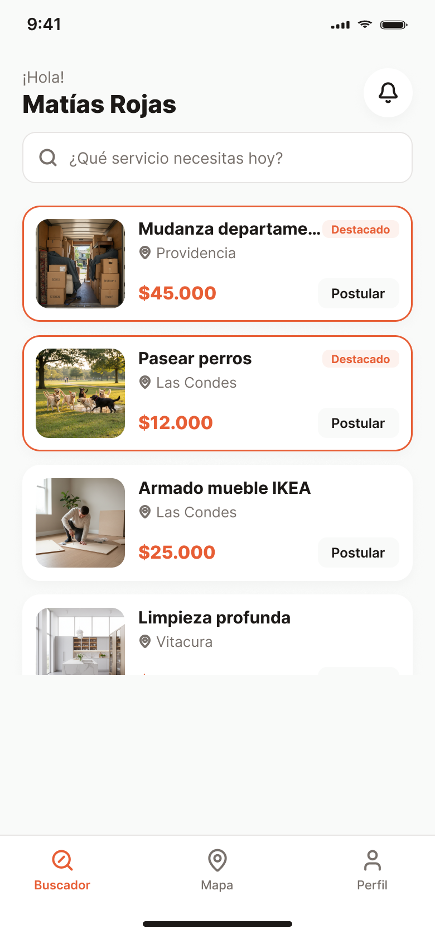
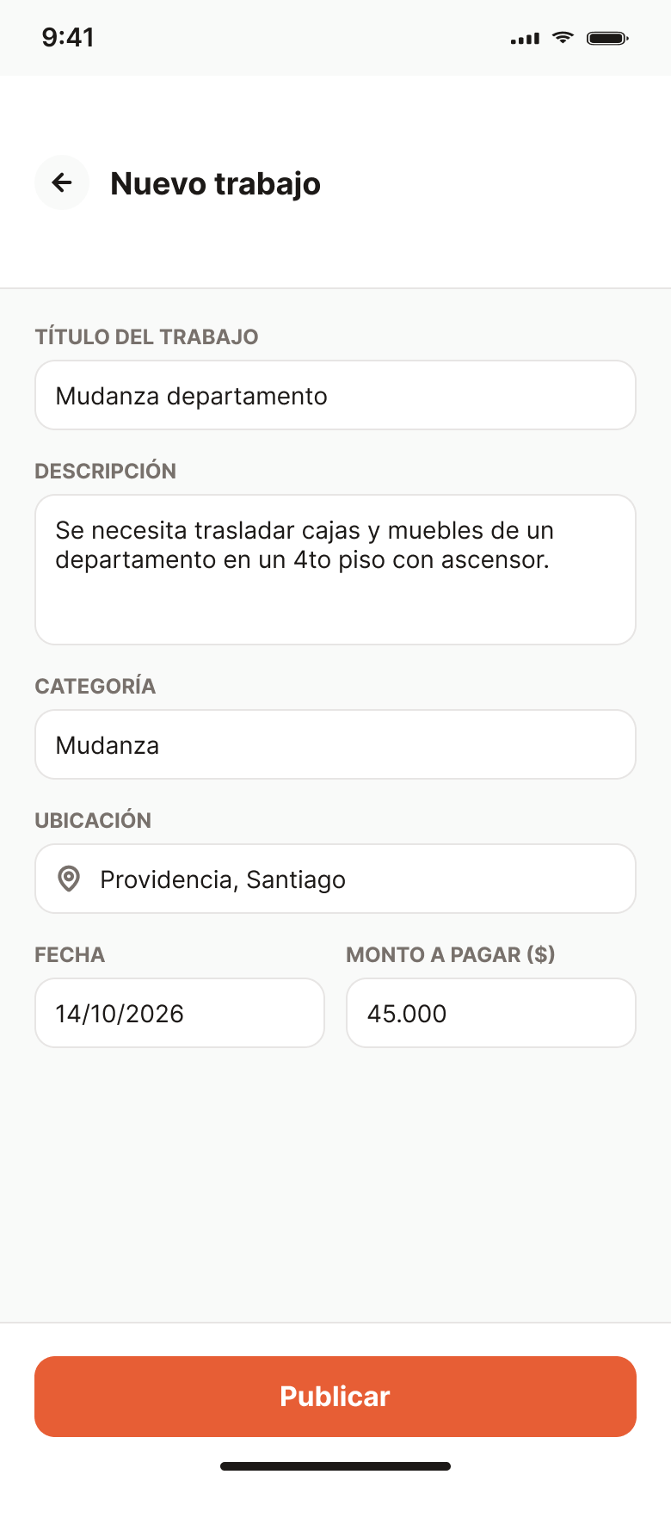
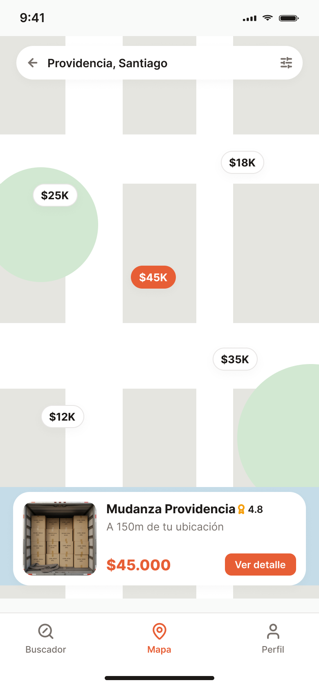
SOLUCIÓN
03
Una plataforma centralizada donde solicitantes y ejecutores publican, buscan y visualizan mini-trabajos según cercanía. Los perfiles con historial y calificación generan confianza: el ejecutor se postula, el solicitante elige a quién asignar la tarea y ambos coordinan por WhatsApp. El seguimiento de estado (publicada, en curso, completada) ordena todo el ciclo de vida del trabajo. Las funciones premium pagadas dan sustento al modelo de negocio.
Mockup del diseño (Figma)
Notes:
Expone: [asignar integrante]
Flujo: el solicitante publica, el ejecutor se postula, el solicitante acepta una postulación y la tarea pasa a «en curso»; coordinan por WhatsApp y al terminar se califican. Las pantallas mostradas son del mockup de diseño, no de la app final.

Slide 6
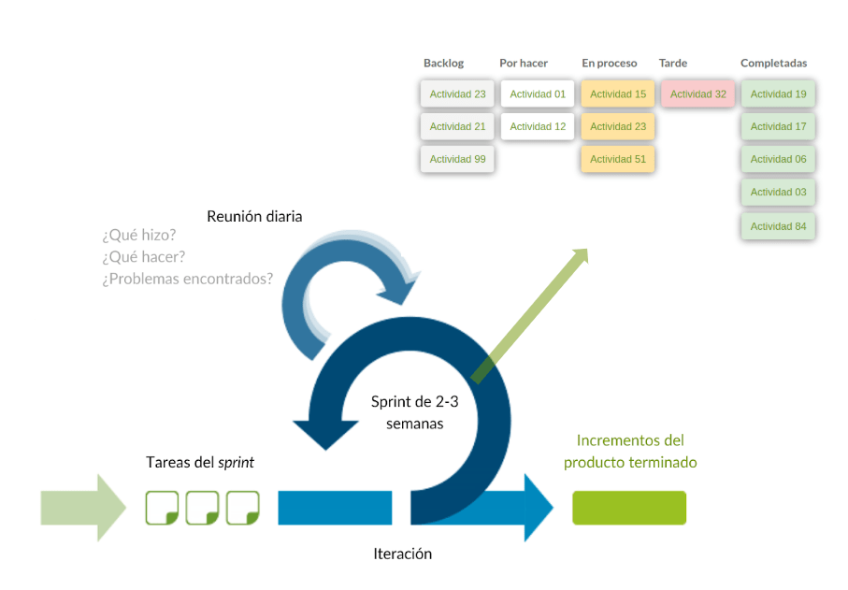
OBJETIVO Y METODOLOGÍA
04
Scrumban
Scrum para avanzar con entregas cortas (sprints), combinado con Kanban en Trello, donde las tareas se organizan por estado.
Objetivo del Sprint 2
Iniciar el desarrollo de las primeras líneas de código de un MVP, tomando como base las épicas del Product Backlog y los KPIs.
Roles
Scrum: Kevin Valenzuela
Desarrolladores: Fabián Molina y Alexsander Atenas
Notes:
Expone: [asignar integrante]
Objetivo del Sprint 2 según el acta del 14-09. Scrum + Kanban: ciclos cortos, tablero en Trello (Product Backlog, En progreso, Hecho), cada historia es una tarjeta con etiqueta de épica. Artefactos: Product Vision, Product Backlog, Sprint Backlog, Definition of Done, Plan de Pruebas y retrospectiva.

Slide 7
QUÉ SE HIZO EN EL SPRINT 2
05
14 de 15 historias en Hecho
ÉPICA 1 · 4/4
ÉPICA 2 · 4/4
ÉPICA 3 · 5/5
ÉPICA 4 · 1/2
Registro y Perfil de Usuario
Publicación y Visualización de Tareas (Mapa)
Aceptación y Ciclo de Vida de la Tarea
Funcionalidades Premium (Monetización)
Registro de cuenta
Inicio de sesión
Completar perfil
Ver reputación e historial de otro usuario
Publicar una tarea
Ver tareas cercanas en el mapa
Filtrar y buscar tareas
Ver detalle de una tarea
Aceptar una tarea (postulación)
Coordinar detalles (WhatsApp)
Marcar tarea como completada
Calificar al otro usuario
Cancelar una tarea
Contratar destacado de perfil o tarea
Gestionar métodos de pago (en progreso)
Estado según el tablero de Trello (octubre de 2026). Simulado en esta fase: el PIN de verificación al iniciar sesión y la compra de créditos.
Notes:
Expone: [asignar integrante]
Desglose por épica: Épica 1: 4/4; Épica 2: 4/4; Épica 3: 5/5; Épica 4: 1/2. Queda en progreso la gestión de métodos de pago. Ser transparentes: el PIN y la compra de créditos están simulados.

Slide 8








TECNOLOGÍAS
06
React Native
Expo
TypeScript
Supabase
App móvil
Desarrollo y pruebas en el celular
Lenguaje tipado
Autenticación, API y almacenamiento
PostgreSQL
GitHub
Trello
Figma
Base de datos relacional
Repositorio y control de versiones
Gestión Kanban del proyecto
Diseño del mockup
Notes:
Expone: [asignar integrante]
Aplicación en React Native con Expo (Expo Go) y TypeScript. Backend como servicio con Supabase: Auth (sesiones JWT), API REST autogenerada (PostgREST), PostgreSQL y Storage. GitHub para el repositorio, Trello para Scrum + Kanban y Figma para el mockup.

Slide 9
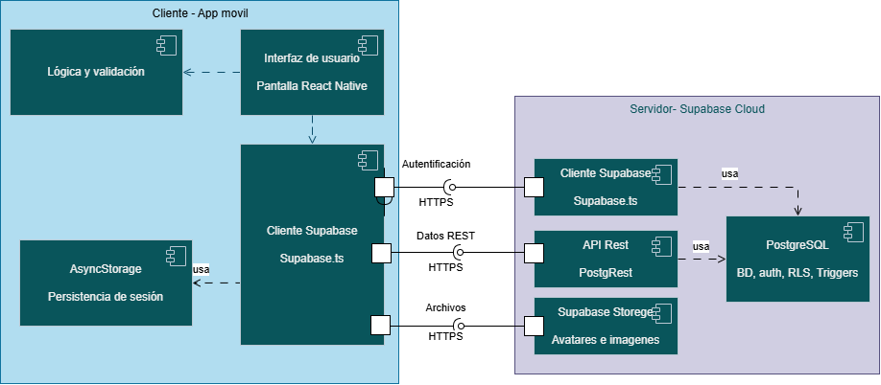
ARQUITECTURA Y COMPONENTES
07
Cliente-servidor sobre BaaS
se pasó de de una arquitectura MVC a Cliente-Servidor.
La app móvil se comunica directo con Supabase mediante su SDK y su API REST (PostgREST), sin servidor intermedio dedicado.
Autenticación con Supabase Auth (sesiones JWT).
Notes:
Expone: [asignar integrante]
Arquitectura cliente-servidor (BaaS / serverless): sin servidor propio no se usa Docker; la decisión está justificada en el Documento de Diseño. Explicar la comunicación entre la app, el SDK de Supabase, la API REST y PostgreSQL.

Slide 10
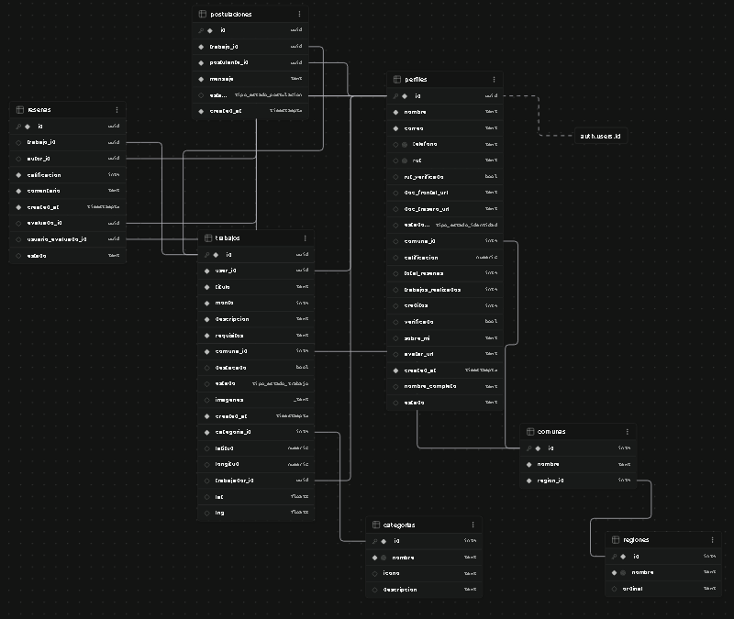
BASE DE DATOS
08
Supabase · PostgreSQL
7 tablas
perfiles
trabajos
postulaciones
resenas
categorias
comunas
regiones
Imágenes en Supabase Storage (buckets avatars y trabajos).
Notes:
Expone: [asignar integrante]
Modelo relacional de 7 tablas en PostgreSQL gestionado por Supabase: perfiles, trabajos, postulaciones, resenas, categorias, comunas y regiones. Mostrar el modelo ER y las relaciones principales.

Slide 11
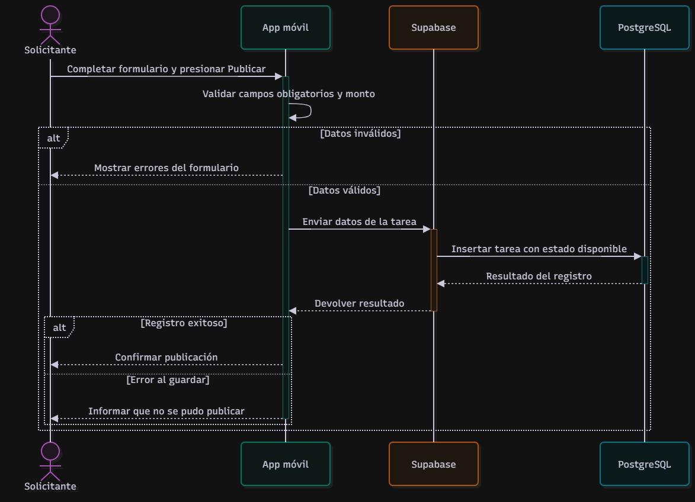
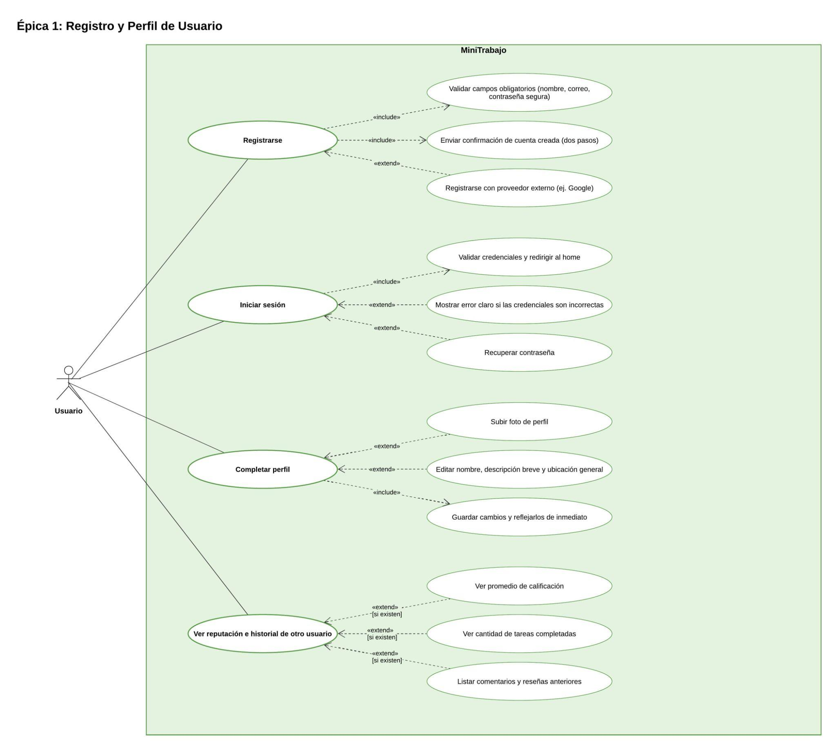
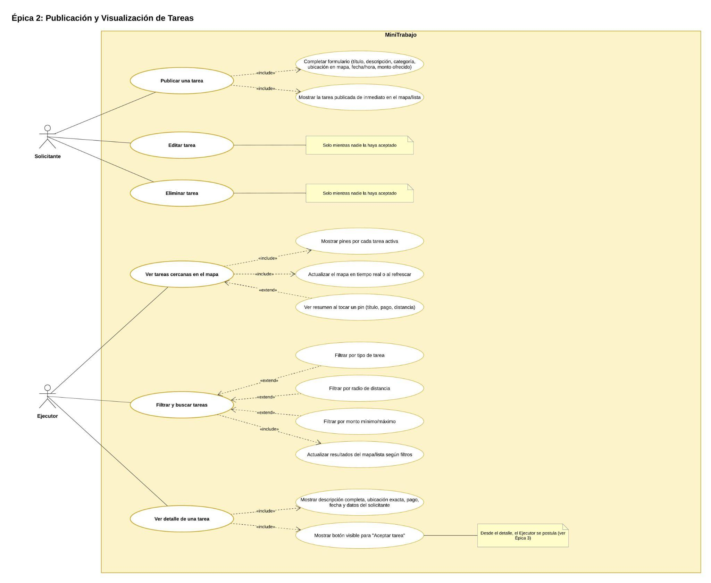
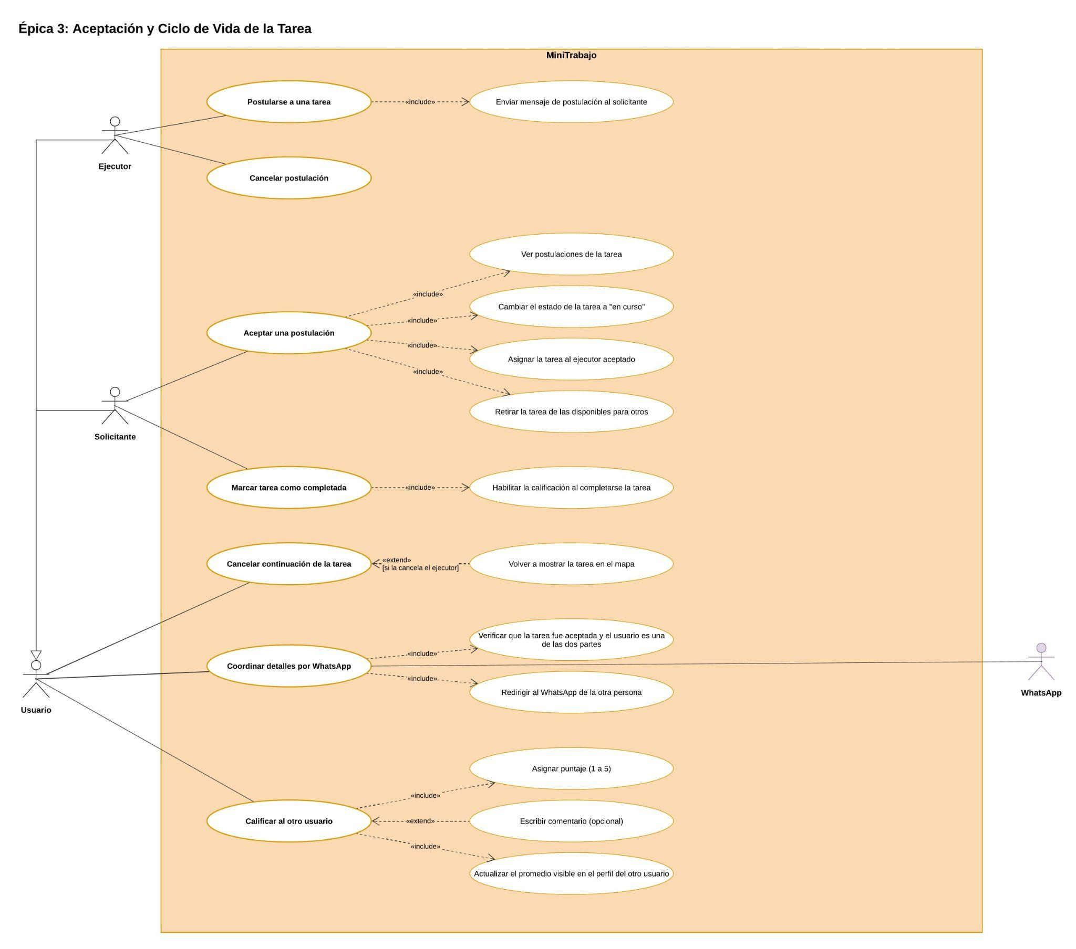
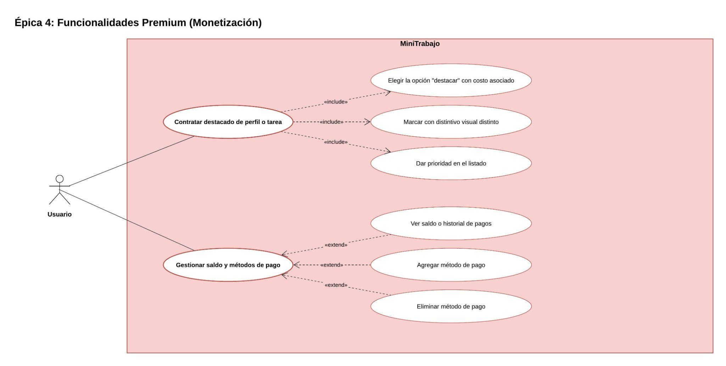
SECUENCIA Y CASOS DE USO
09
Notes:
Expone: [asignar integrante]
Explicar con palabras simples el flujo del diagrama de secuencia (quién llama a quién) y qué acciones cubre cada caso de uso.

Slide 12
CÓMO SE ELABORÓ EL SPRINT
10
AGOSTO
14 SEP
29 SEP
OCTUBRE
HOY
Pensamos el producto
Empezamos a construir
Primer cambio de rumbo
Segundo cambio de rumbo
MVP en marcha
Definimos la visión, las 15 historias de usuario, el mockup, los riesgos y los KPIs.
Planificamos el Sprint 2: las primeras líneas de código de un MVP.
En vez de un servidor propio (Node.js + Express), usamos Supabase.
El ejecutor se postula y el solicitante elige; la coordinación pasa del chat interno a WhatsApp.
14 de 15 historias en Hecho; queda en progreso la gestión de métodos de pago.
Notes:
Expone: [asignar integrante]
Contar el recorrido como historia. Sprint 1: diseño y planificación sin código. 14-09: planificación del Sprint 2. 29-09: la arquitectura cambió de Node.js + Express (MVC) a Supabase (BaaS). Octubre: aceptación directa pasó a postulación y la coordinación a WhatsApp; se actualizaron backlog, plan de pruebas y tarjetas. Reuniones con acta: 26-08, 14-09 y 29-09.

Slide 13
12
CONCLUSIÓN
En el Sprint 2 el equipo construyó el MVP de Mini-Trabajo: 14 de 15 historias del backlog están en Hecho. La aplicación responde a la necesidad de coordinar tareas ocasionales urbanas en Chile mediante la búsqueda por cercanía, la postulación y aceptación entre las partes, la coordinación por WhatsApp y la validación por perfiles y calificaciones. Trabajar en ciclos cortos permitió adaptarnos a los cambios de arquitectura y de flujo.
Notes:
Expone: [asignar integrante]
Cerrar con el balance de la fase y abrir preguntas. Todos los integrantes deben poder responder sobre cualquier parte del proyecto.

Slide 14
Gracias por su atención
Notes:
Expone: [asignar integrante]
Abrir preguntas.

